Slide 1
49+500= 250+20= 56+100= 40+340= 120+50= 450+6= Устный счёт

Slide 2
Работа в тетради
42+24=
68+38=
342+136=
345+256=

Slide 3
«Сложение трехзначных чисел»
Цель:
Научится складывать трёхзначные числа

Slide 4
Сегодня мы …
1. научимся письменно выполнять сложение трёхзначных чисел в столбик,
2. составим алгоритм,
3. повторим решение примеров и задач.

Slide 7
Самопроверка
Вариант № 1.
Реши примеры:
666+29=695
635+239=874
188 + 58 =246
604 + 156 =760
Вариант №2.
Запиши примеры в столбик и реши их.
500+190=690 690 + 140=800 677+122=799 761+231=992 860+20=880
Реши задачу.
В первой теплице собрали 470 тюльпанов, а во второй - на 30 тюльпанов больше. Сколько тюльпанов собрали в двух теплицах вместе?
470+30=500
Ответ: 500 тюльпанов.

Slide 8
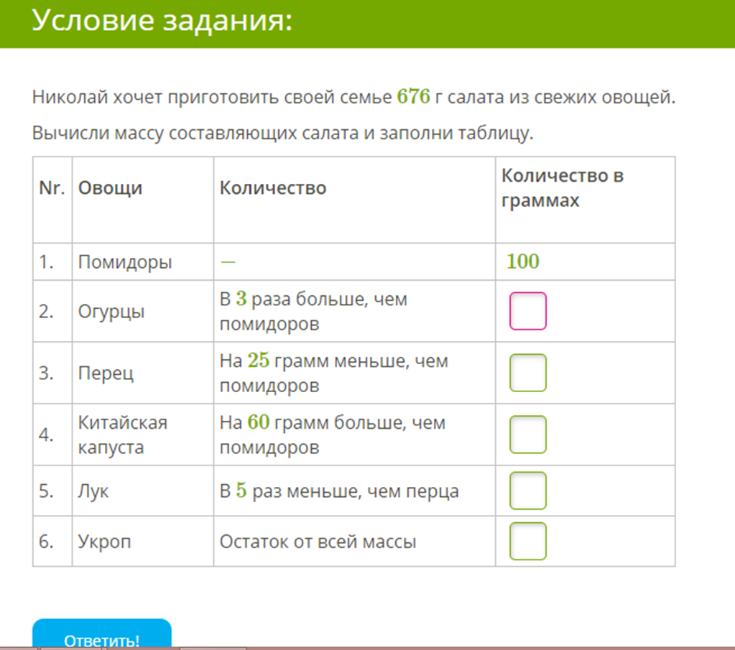
Вариант 3

Slide 9
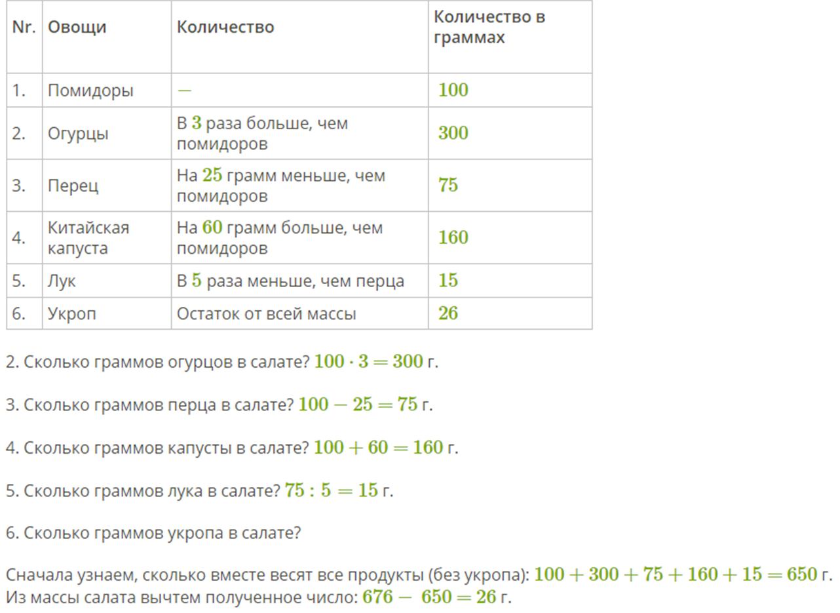

Slide 10
- Я узнал…
- Я повторил…
- Я запомнил…

